Slide 1

第七章 图书管理系统

Slide 2
随着信息技术的发展和图书数量的增加，实现图书的自动化管理是大势所趋。目前，图书管理系统是实现图书管理工作系统化、规范化和自动化的有力工具，可大大提高人员的工作效率。本章主要介绍了一个带图形界面的图书管理系统的设计和实现。

Slide 3
7.1 设计目的
利用C语言中单链表等数据结构及图形化界面设计思想，本章编程实现了一个图形化界面的图书管理系统。在此管理系统中，用户可以通过快捷键来激活菜单项，完成图书信息管理、读者信息管理、图书借阅和图书归还处理工作。
本程序旨在帮助读者进一步了解管理信息系统的开发流程，掌握文本模型下图形化界面的开发技巧，熟悉C语言的指针、结构体和单链表的各种基本操作，为开发出更优秀的信息管理系统打下坚实的基础。

Slide 4
7.2 功能描述
图书管理系统以图形化界面的形式实现，如图7.1所示，它由如下六大功能模块组成：图形化界面模块、添加记录模块、查询记录模块、更新记录模块、统计记录模块、图书借阅与归还模块。

Slide 5
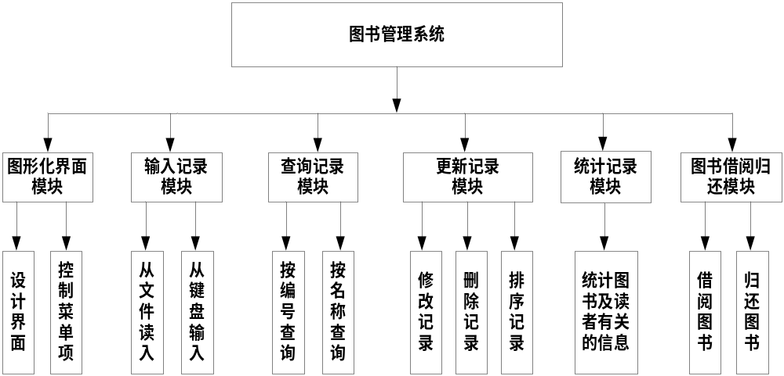
7.2 功能描述
图7.1 图书管理系统功能模块图

Slide 6
7.3 总体设计
7.3.1 功能模块设计
1.主控main()函数执行流程

Slide 7
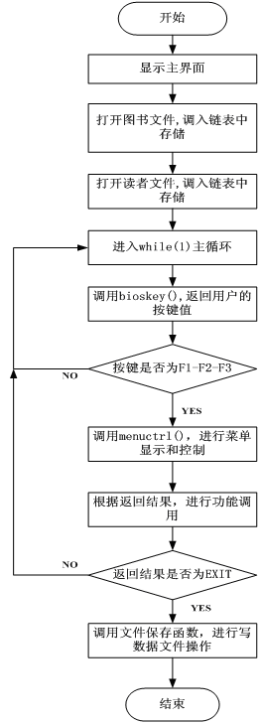

Slide 8
7.3.1 功能模块设计
2．图形化界面模块
在图形化界面模块中，它主要完成了系统界面显示和菜单选项控制两大部分。系统界面主要由菜单栏、显示编辑区、状态栏三大部分构成，菜单选项控制包括子菜单的显示、光带条在子菜单之间的上下移动或菜单之间的左右移动、子菜单项的选取。

Slide 9
7.3.1 功能模块设计
3．添加记录模块
添加记录模块涉及图书信息和读者信息的输入，记录可以从以二进制形式存储的数据文件中读入，也可从键盘逐个记录。

Slide 10
7.3.1 功能模块设计
4．查询记录模块
查询模块主要实现了图书管理系统中按编号或名称查找满足相关条件的记录。图书和读者的查询分别通过调用QueryBook(l)和QueryReader(ll)来实现。

Slide 11
7.3.1 功能模块设计
5．更新记录模块
更新记录模块主要实现了对记录的修改、删除和排序操作，由于图书记录和读者记录是以单链表的结构形式存储的，所以这些操作都在单链表中完成。

Slide 12
7.3.1 功能模块设计
6．统计记录模块
统计模块主要完成了对图书及读者有关信息的统计。例如，已借出图书数、借出次数最多的图书名、统计读者的总数量、男性读者和女性读者的数量、目前借书数量最多的读者名等。它的实现相对简单，主要通过循环读取指针变量所值的当前的节点的数据域中的各字段的值，并对各个字段进行逐个判断或累加的形式实现，使用户对当前的图书情况和读者情况有一个宏观的了解。

Slide 13
7.3.1 功能模块设计
7．图书借阅与归还模块
1）图书借阅模块
图书借阅模块只要在确认满足相应条件时，才执行相应的图书借阅工作。这些条件包括：借阅者为注册读者、读者借阅数量没有超过借阅数量上限、需借阅图书当前处于可借状态。
2）图书归还模块
与图书借阅模块类似，图书归还模块首先提示用户输入读者编号，系统查询该读者编号是否已经存在，若不存在则不允许执行还书操作。

Slide 14
7.3.2 数据结构设计
1．与图书有关的数据结构
typedef struct book
{
char num[15];
char name[15];
char author[15];
char publish[15];
float price;
int borrow_flag;
char reader[12];
int total_num;
};

Slide 15
7.3.2 数据结构设计
2．与读者有关的数据结构
typedef struct reader /*标记为reader*/
{
char num[12];
char name[15];
char sex[4];
int age;
char tele[15];
int total_num;
};

Slide 16
7.3.2 数据结构设计
3．单链表book_node结构体
typedef struct book_node
{
struct book data; /
struct book_node *next;
}Book_Node,*Book_Link;

Slide 17
7.3.2 数据结构设计
4．单链表reader_node结构体
typedef struct reader_node
{
struct reader data; /*数据域*/
struct reader_node *next; /*指针域*/
}Reader_Node,*Reader_Link;

Slide 18
7.4 程序实现
1.主界面
当用户刚进入图书管理系统时，用户可按F1、F2、F3功能键来分别调用Book、Reader、B&R三个菜单的子菜单项。主界面及各子菜单项分别如图7.4、图7.5和图7.6所示。
2.添加记录
当用户选择Book或Reader下的Add选项并按回车键后，即可进行记录添加工作。其输入记录过程如图7.7和图7.8所示。目前输入了一本编号为0004的C语言书和编号为0001的读者记录。当用户再次输入0001编号的新记录时，系统的提示结果如图7.9所示。
3.查找记录
当用户选择Book或Reader下的Query选项并按回车键后，即可进入记录查找界面。如图7.10、图7.11和图7.12所示，用户可按编号或名称进行记录查找，并将查找结果返回给用户。

Slide 19
7.4 程序实现
4.修改记录
当用户选择Book或Reader下的Modify选项并按回车键后，即可进行记录修改工作。如图7.13所示，用户已经成功修改了一条编号为0004的图书记录。
5.删除记录
当用户选择Book或Reader下的Delete选项并按回车键后，即可进行记录删除操作。如图7.14所示，用户已经成功删除了一条编号为0003的图书记录
6.排序记录
当用户选择Book或Reader下的Sort选项并按回车键后，即可进行记录排序操作。记录采用直接选择方法进行排序。图7.15为图书记录按价格排序后的结果，图7.16为读者记录按编号排序后的结果。

Slide 20
7.4 程序实现
7.统计记录
当用户选择Book或Reader下的Count选项并按回车键后，即可进行记录统计操作。图7.17为图书信息统计结果，图7.18为读者信息统计结果。
8.借阅图书
当用户选择B&R下的Borrow选项并按回车键后，即可进行借书操作。图7.19 所示为编号为0001的读者成功借阅了一本编号为0004的C语言图书。图7.20为借书后图书信息的查询结果，结果表示编号为0004图书当前借阅给了编号为0001的读者。图7.21为借书后读者信息查询结果，结果表明编号为0001的读者正借阅一本书。

Slide 21
7.4 程序实现
9. 归还图书
当用户选择B&R下的Return选项并按回车键后，即可进行还书操作。图7.22 所示为编号为0001的读者成功归还了一本编号为0004的C语言图书。图7.23和图7.24为还书后图书信息和读者信息的查询结果，结果表明编号为0001的读者成功归还了编号为0004的图书。
10.保存记录
如图7.25所示，当用户选择B&R下的Exit选项并按回车键后，会提示用户是否退出系统，当用户选择“Ｙ”或“y”后，系统会自动将图书记录和读者记录分别存入C:\book和C:\reader文件中，最后执行系统退出工作。

Slide 22
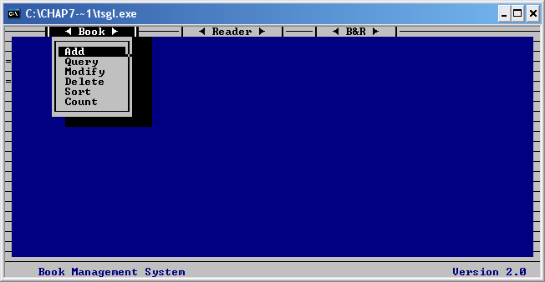
图7.4 图书管理系统Book菜单及其选项

Slide 23
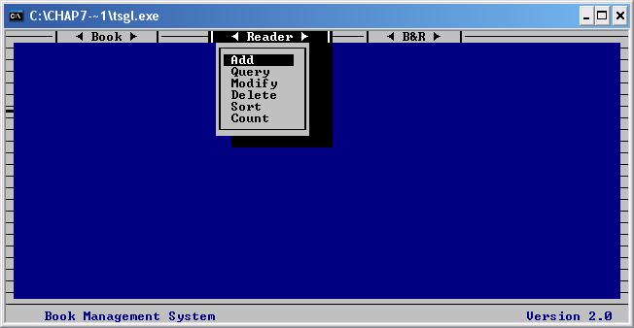
图7.5 图书管理系统Reader菜单及其选项

Slide 24
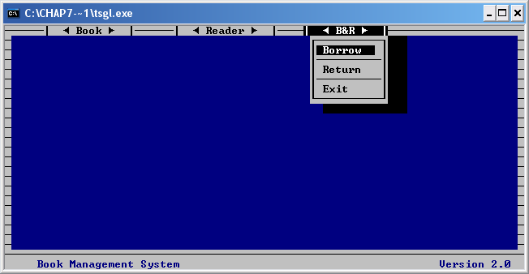
图7.6 图书管理系统B&R菜单及其选项

Slide 25
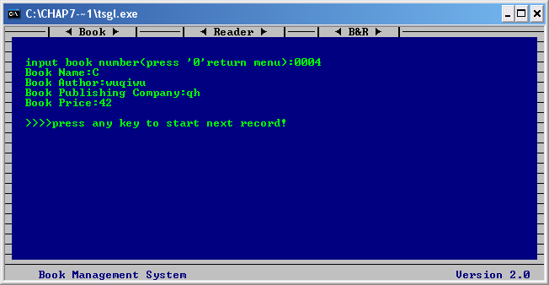
图7.7 图书记录添加

Slide 26
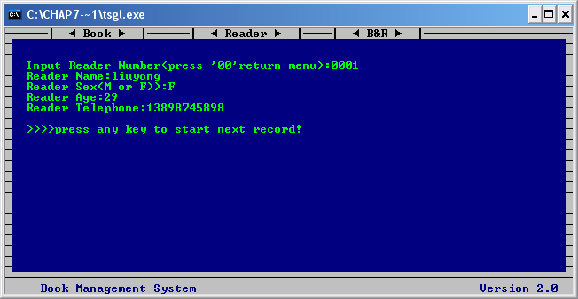
图7.8 读者记录添加

Slide 27
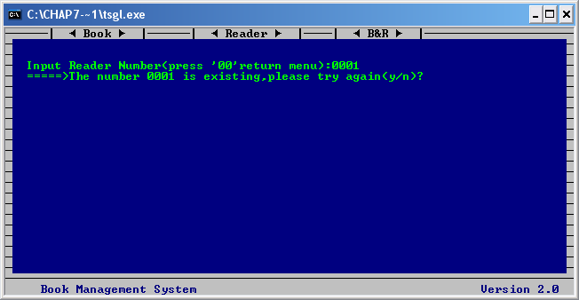
图7.9 相同读者编号处理

Slide 28
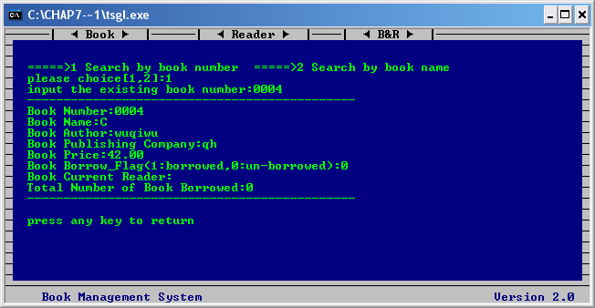
图7.10 按图书编号查询图书记录

Slide 29
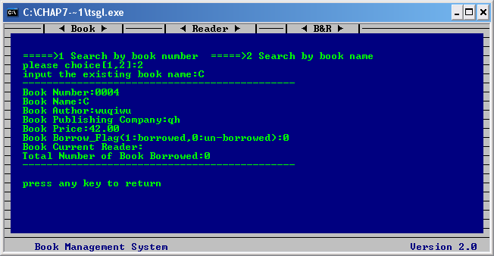
图7.11 按图书名查询图书记录

Slide 30
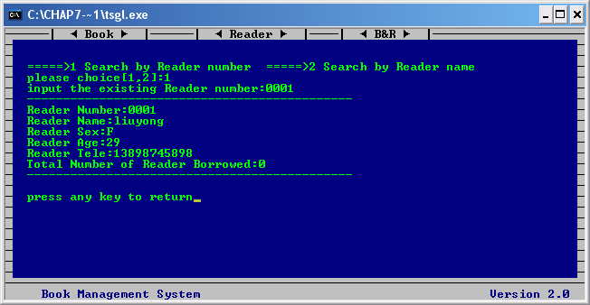
图7.12 按读者编号查询读者记录

Slide 31
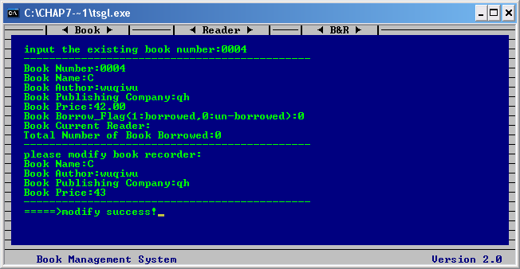
图7.13 修改图书记录

Slide 32
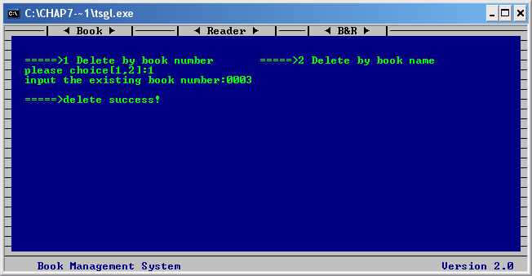
图7.14 删除图书记录

Slide 33
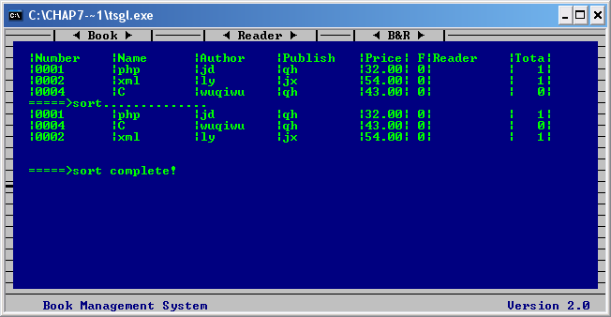
图7.15 图书记录按价格排序

Slide 34
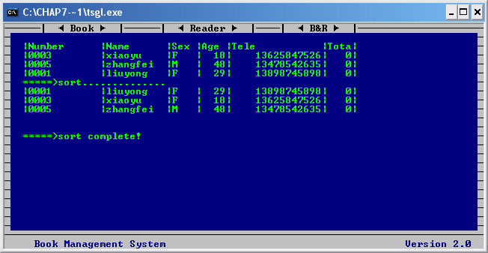
图7.16 读者记录按编号排序

Slide 35
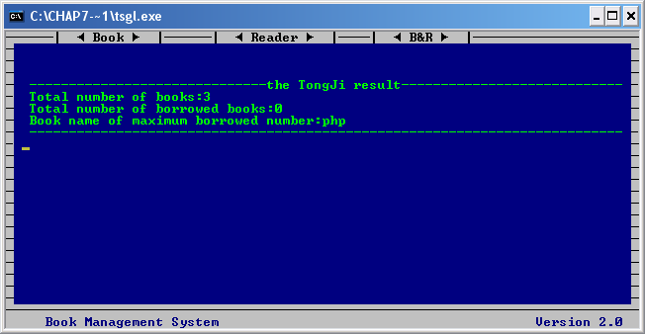
图7.17 图书信息统计结果

Slide 36
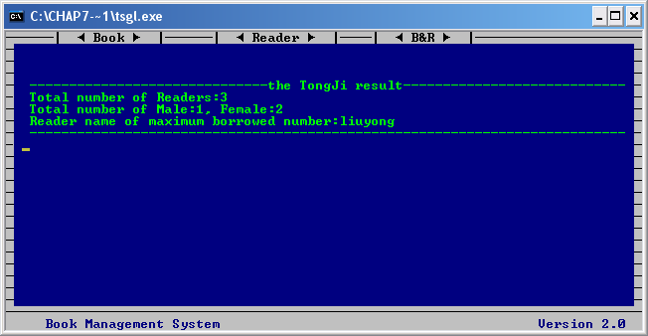
图7.18 读者信息统计结果

Slide 37
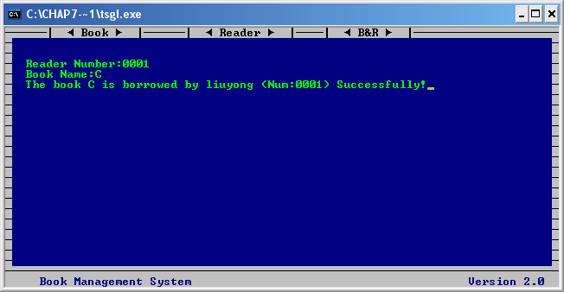
图7.19 图书借阅

Slide 38
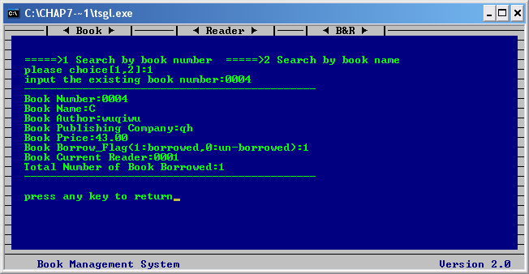
图7.20 借书后图书信息查询

Slide 39

图7.21 归还图书

Slide 40

图7.22 归书后图书信息查询

Slide 41
图7.23 归书后读者信息查询

Slide 42
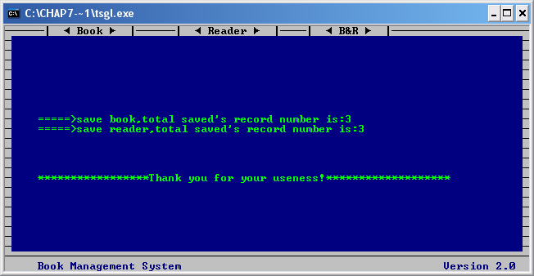
图7.23 退出系统

Slide 43
7.5 小结
通过本章的学习，读者应该掌握以下知识点：
（1）文本窗口大小的设定、窗口颜色的设置、窗口文本的清除和输入输出等；
（2）基于单链表实现的直接选择排序方法；
（2）对单链表的各种基本操作；
（3）对文件的打开、关闭、读取、写入操作；
（4）功能菜单的显示、调用、选取等各种操作。

